Slide 1
Estándares básicos de competencias en ciencias sociales Daniela Méndez estrada

Slide 2
¿Qué son los estándares básicos de competencias?
Son criterios claros y públicos que permiten conocer lo que deben aprender los niños, niñas y jóvenes, y establecen el punto de referencia de lo que están en capacidad de saber y saber hacer, en cada una de las áreas y niveles.
son guía referencial para que todas las instituciones escolares ofrezcan la misma calidad de educación a los estudiantes de Colombia.

Slide 3
Saber y saber hacer, para ser competente
Los estándares pretenden que las generaciones que se están formando no se limiten a acumular conocimientos, sino que aprendan lo que es pertinente para su vida y puedan aplicarlo para solucionar problemas nuevos en situaciones cotidianas.

Slide 4
La organización de los estándares
los estándares se articulan en una secuencia de complejidad creciente y se agrupan en conjuntos de grados, estableciendo lo que los estudiantes deben saber y saber hacer al finalizar su paso por ese conjunto de grados
así: de primero a tercero, de cuarto a quinto, de sexto a séptimo, de octavo a noveno y de décimo a undécimo.

Slide 5
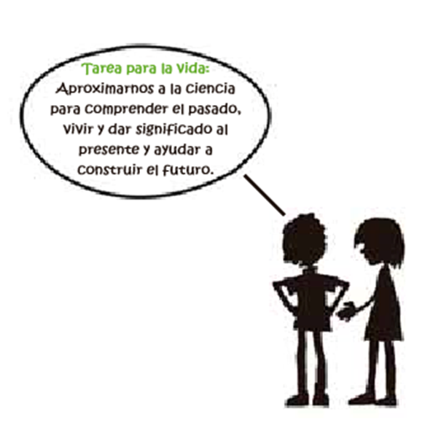
Formar en ciencias
Formar en ciencias significa contribuir a la formación de ciudadanos y ciudadanas capaces de razonar, debatir, producir, convivir y desarrollar al máximo su potencial creativo.

Slide 6
Adquirir habilidades científicas para:
Explorar hechos y fenómenos.
Analizar problemas.
Observar, recoger y organizar información re-levante.
Utilizar diferentes métodos de análisis.
Evaluar los métodos.
Compartir los resultados.

Slide 7
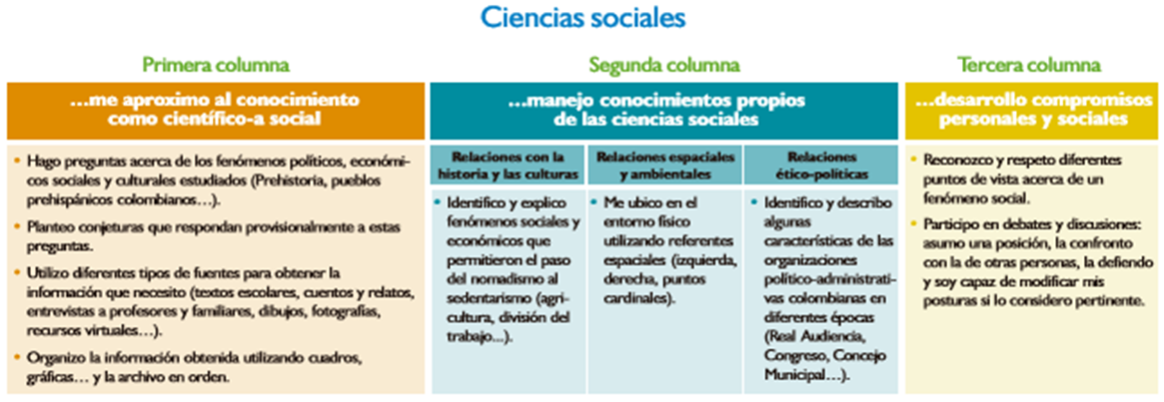
Estructura de los estándares
En la parte superior de cada tabla, se formulan los estándares generales que hacen referencia a aquello que los niños, niñas y jóvenes deben saber y al finalizar un conjunto de grados..

Slide 8

Esta columna está compuesta por tres subcolumnas, donde se presentan las acciones de pensamiento y producción de conocimiento de las ciencias sociales y las conexiones entre las diferentes disciplinas que las constituyen. Dichas conexiones se logran a partir de tres

Slide 9
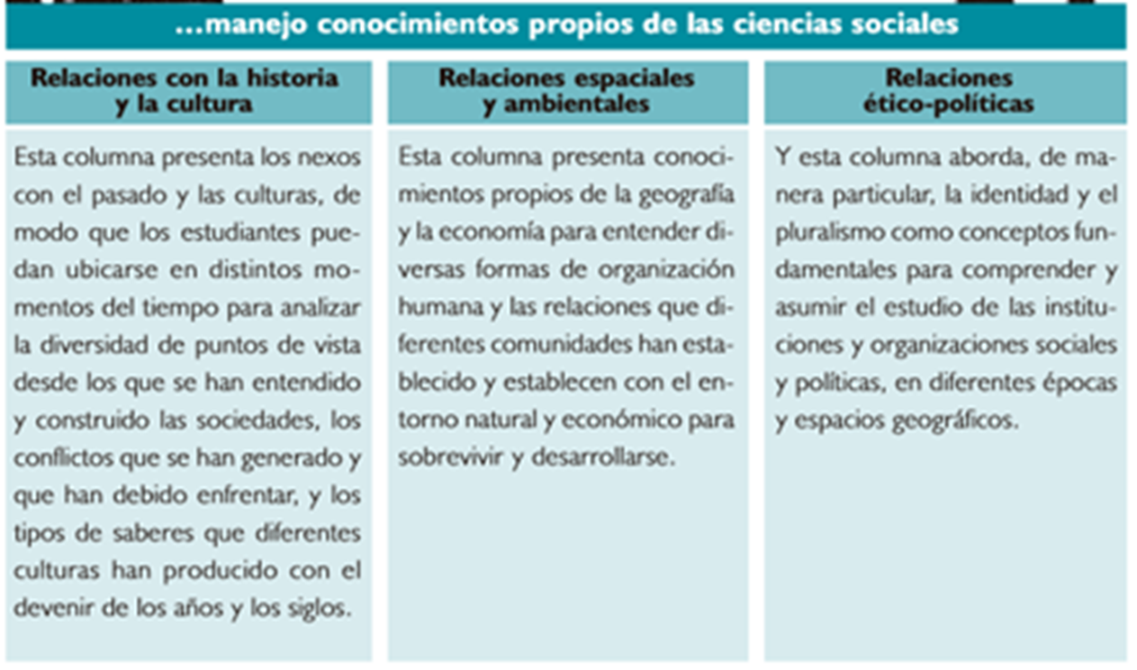

Slide 10
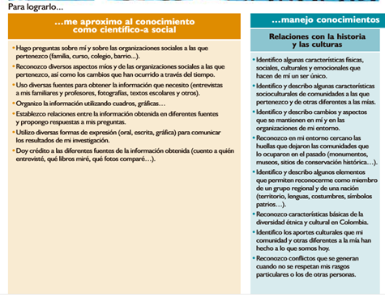

Slide 11
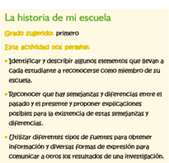
Ideas en marcha para desarrollar competencias en ciencias sociales

Slide 12
Para investigar la historia de nuestra institución 1educativa, entrevistamos a directivas, docentes, estudiantes más grandes, trabajadores y a otros miembros de nuestra comunidad. (¿Habrá algún abuelo ex alumno o una mamá que haya estudiado aquí?)
¿Qué tal recoger nuestra investigación en un álbum de recuerdos para guardar la historia de nuestra institución educativa? ¿Qué tanto habrá cambiado cuando seamos mayores?

Slide 13
Pistas para educadores de gente de ciencia
La lectura y la discusión grupal de este documento
Los materiales complementarios que publica el Ministerio de Educación Nacional
Los materiales complementarios que publica el Ministerio de Educación Nacional
Las experiencias y los testimonios de maestros y maestras

Slide 14
Equipaje indispensable... para gente de ciencia de todos los tamaños
Una tonelada de curiosidad y una enorme capacidad de asombro para hacerse preguntas
La posibilidad de experimentar y equivocarse
Unos instrumentos de bolsillo para reunir, clasificar y organizar el material
Una biblioteca cercana o una maleta viajera
Honestidad y capacidad de reflexión
Unos adultos cercanos

